Slide 1
Национализм
2013г.

Slide 2

Что такое национализм?
Национализм — идеология и направление политики, основополагающим принципом которых является тезис о ценности нации как высшей формы общественного единства и её первичности в государствообразующем процессе. Отличается многообразием течений, некоторые из них противоречат друг другу. Как политическое движение, национализм стремится к отстаиванию интересов определённой национальной общности в отношениях с государственной властью.

Slide 3
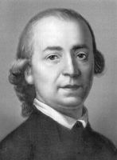
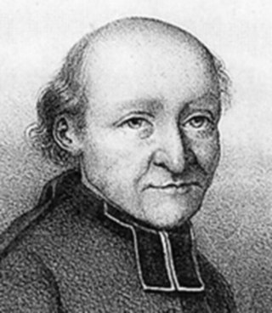
Немного истории
Термин «национализм» впервые ввели в употребление в XIX веке философ Гердер и аббат Баррюэль. Наиболее ранним его проявлением стала Славная революция в Англии. Подъём национализма совпал с возникновением либерализма, и на протяжении длительного периода обе идеологии развивались в связке друг с другом.

Slide 4
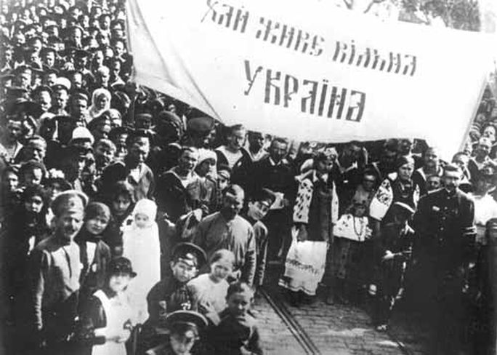
Национализм — это прежде всего идеология, которая включает следующие элементы:

Slide 5

Существование наций. Национализм постулирует, что человечество законами природы поделено на фундаментальные единицы — автономные и самодостаточные нации, которые отличаются набором определённых объективных характеристик.

Slide 6
Суверенное право нации на самоопределение. Национальные проекты могут осуществляться только в собственном государстве. Нация имеет право сформировать своё государство, которое должно включать в себя всех членов нации. Для каждой непрерывной территориально-административной единицы политические границы должны совпадать с культурно-этническими. Таким образом, нация обладает высшей (суверенной) властью над чётко ограниченной территорией, в пределах которой проживает достаточно однородное население.

Slide 7

Первичность нации в государствообразующем процессе. Нация является источником всей политической власти. Единственным легитимным типом правительства является национальное самоуправление. Каждый член нации имеет право непосредственно участвовать в политическом процессе. Тем самым национализм символически приравнивает народ к элите.

Slide 8

Солидарность. Единообразие достигается за счёт объединения людей на почве любви и братства, а не путём навязывания определённой культуры. Важно, чтобы члены нации ощущали узы солидарности и действовали не одинаково, а в унисон, соизмеряли свои усилия с устремлениями других.

Slide 9
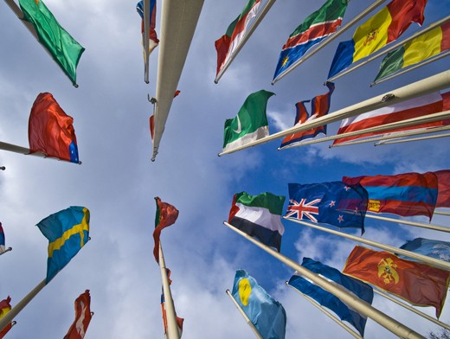
Нация как высшая ценность. Преданность индивида национальному государству превыше индивидуальных или других групповых интересов. Задача граждан — поддерживать легитимность своего государства. Укрепление национального государства является главным условием для всеобщей свободы и гармонии.

Slide 10

Всеобщее образование. Люди должны получать всестороннее формальное образование, необходимое для полноценного участия в жизни нации, а также для идентификации с её культурой, историей и языком.

Slide 11
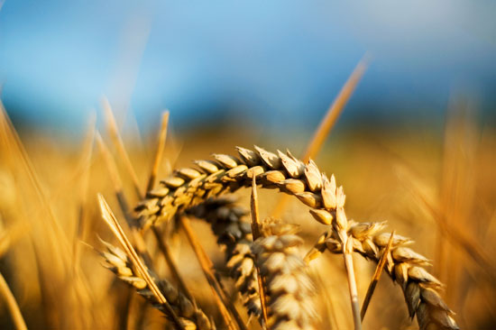
В зависимости от характера поставленных и решаемых задач, в современном мире формируется несколько типов национальных движений:

Slide 12
Гражданский национализм утверждает, что легитимность государства определяется активным участием его граждан в процессе принятия политических решений, то есть, степенью, в которой государство представляет «волю нации». Людей объединяет их равный политический статус как граждан, равный правовой статус перед законом, личное желание участвовать в политической жизни нации, приверженность общим политическим ценностям и общей гражданской культуре.

Slide 13
Этнический национализм полагает, что нация является фазой развития этноса и отчасти противопоставляет себя гражданскому национализму. В настоящее время «националистическими» называют как правило те движения, которые делают акцент на этнонационализме. С его точки зрения, членов нации объединяет общее наследие, язык, религия, традиции, история, кровная связь на основе общности происхождения, эмоциональная привязанность к земле, так что все вместе они образуют один народ.

Slide 14
Крайний национализм нередко ассоциируется с экстремизмом и ведёт к острым внутренним или межгосударственным конфликтам. В большинстве стран крайний национализм официально признаётся социально опасным явлением. Радикальный государственный национализм является ключевой составляющей фашизма и нацизма. Многие этнические националисты разделяют идеи национального превосходства и национальной исключительности, а также культурной и религиозной нетерпимости.

Slide 15
Мое отношение к национализму
Я считаю, что национализм – это полезное качество для любого народа, так как он делает нацию более сплоченной, а также улучшает моральные качества, образованности и укрепляет единство страны. Люди любят свою страну и желают только лучшего. Следовательно родина будет процветать и развиваться.
Однако национализма должно быть в меру. К такому типу как крайний национализм я отношусь резко отрицательно.

Slide 16

Спасибо за внимание!

